Slide 1
背景
業務量や管理項目は年々増加しており、従来の運用を続けること自体が負担に。
現状
結果
紙資料やExcelを中心とした管理が継続している
情報収集や確認に時間がかかる
部門ごとにシステムや管理方法が異なっている
データの更新漏れや転記ミスが発生しやすい
情報が個人や部署に分散し、全体像が見えにくい
状況把握が遅れ、意思決定が後手に回る
業務判断が担当者の経験や勘に依存している
業務改善や引き継ぎが属人的になりやすい
デジタル化は単なる作業効率化ではなく、情報を一元化し、
業務や判断の質を高めるための基盤整備として捉える必要性が高まっています。

Slide 2
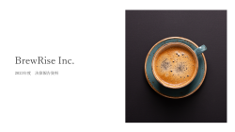



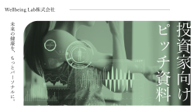









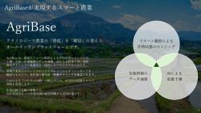












テンプレートをダウンロードいただき、ありがとうございました！
自分一人で資料を作るのはムズカシイ（汗）
と思ったら
Business Jungle 資料作成
と一緒に作りましょう（1スライド3,000円～）
そもそもBusiness Jungleって何者！？
さて、価格と品質はどんな感じだい？
サービス紹介資料をダウンロードする
お見積もり/サンプル作成を依頼する
https://business-jungle.com/material/download-material/
https://business-jungle.com/material/sample-material/

